Slide 1
UỶ BAN NHÂN DÂN QUẬN LONG BIÊN
TRƯỜNG MẦM NON GIA THỤY
HOẠT ĐỘNG STEAM
“ Làm đèn ngủ chạy bằng pin”
GV: Ngô Minh Thu

Slide 2
HOẠT ĐỘNG
NÊU Ý TƯỞNG BẢN THIẾT KẾ

Slide 3
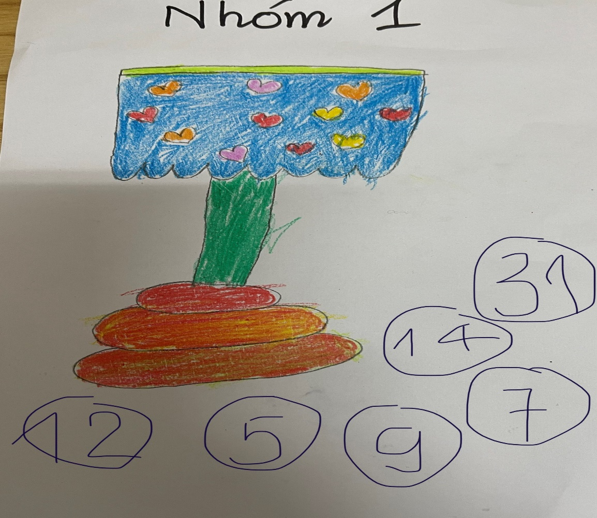
NHÓM 1

Slide 4
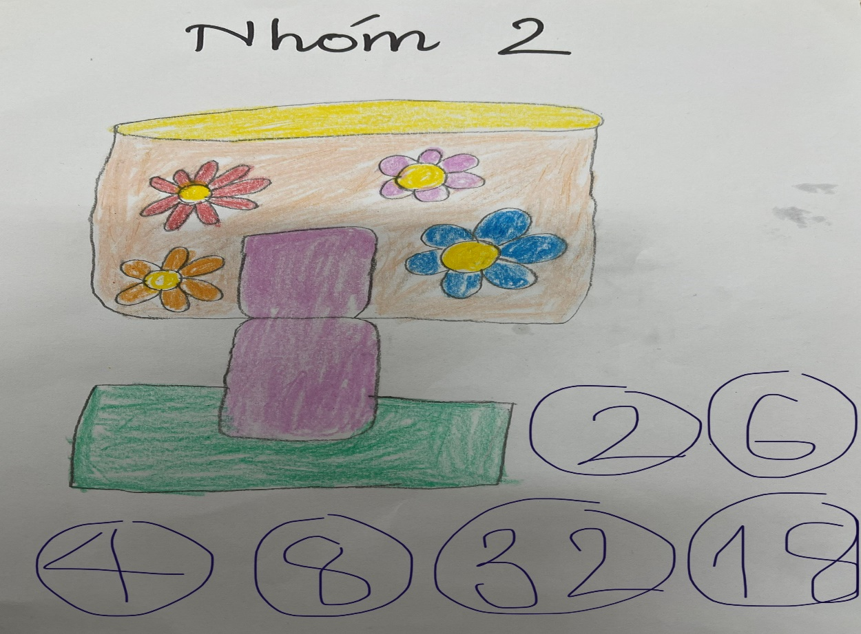
NHÓM 2

Slide 5
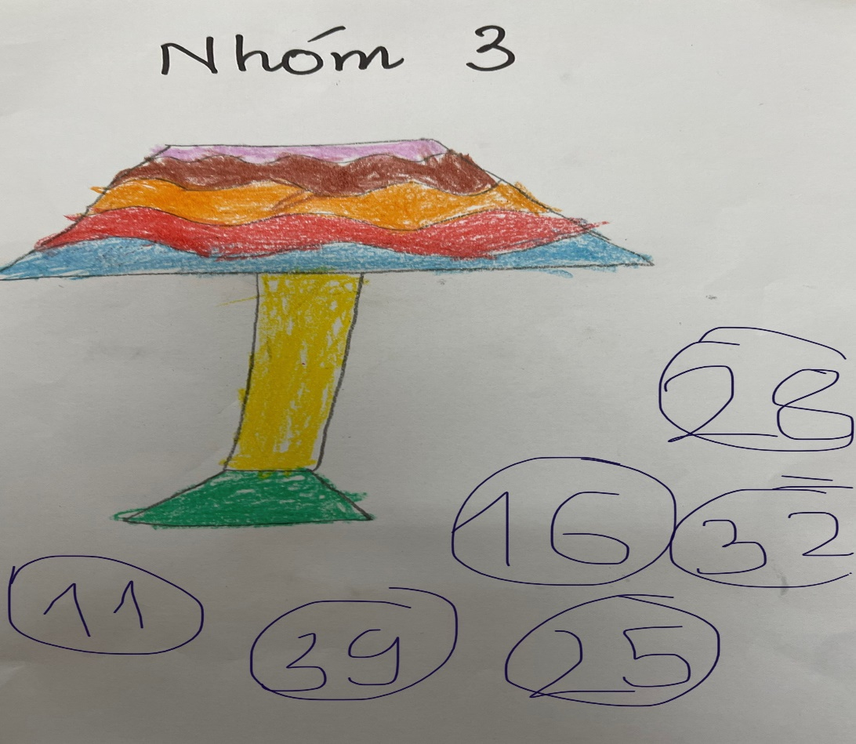
NHÓM 3

Slide 6
HOẠT ĐỘNG
CHẾ TẠO SẢN PHẨM

